Slide 1
Ατομιστικές Προσομοιώσεις της Ροής Αλυσίδων Πολυαιθυλενίου Περιορισμένων από Τραχιές Επιφάνειες
Διπλωματική Εργασία: Τσαγκαλάκης Δημήτριος
Επιβλέποντες: Καθ. Θεόδωρος Ν. Θεοδώρου, Χ.Μ. Ε.Μ.Π. Δρ. Αριστοτέλης Π. Σγούρος

Slide 2
ΠΕΡΙΕΧΟΜΕΝΑ
  Πολυαιθυλένιο 3
  Αποτελέσματα των φαινομένων ολίσθισης 4
  Φαινόμενα ολίσθισης 5
  Τι συστήματα εξετάζονται (τήγμα) 7
  Τι συστήματα εξετάζονται (επιφάνειες) 8
  Μοντελοποίηση αλληλεπιδράσεων 9
  Γεωμετρία των ατελειών 10
  Προσομοιώσεις 13
  Αποτελέσματα προσομοιώσεων - Φαινόμενα Κρυστάλλωσης 14
  Αλγόριθμος ομαδοποίησης αλυσίδων 16
  Αποτελέσματα προσομοιώσεων-Διαστάσεις των ατελειών, Λ_{d}/t_{d} 17
  Αποτελέσματα προσομοιώσεων-Διαστάσεις των ατελειών, h_{d} 18
  Αποτελέσματα προσομοιώσεων-Διαστάσεις των ατελειών, t_{d} 19
  Αποτελέσματα προσομοιώσεων-Διαστάσεις των ατελειών, φ_{d} 20
  Αλγόριθμος ποσοτικοποίησης της τραχύτητας στα σύνορα επιφανειών (edge roughness) 21
  Αποτελέσματα προσομοιώσεων-Συμμετρία επιφανειών 24
  Αποτελέσματα προσομοιώσεων – Ρυθμός διάτμησης των πλακών 25
  Ανακεφαλαίωση- Συμπεράσματα 26

Slide 3
Πολυαιθυλένιο
Το πιο διαδεδομένο πλαστικό.
Αποτελείται μόνο από σκελετικά άτομα C και άτομα H.
Πολλές μορφές, όπως LDPE, MDPE, HDPE,PEX.
Μονωτικές θερμικές και ηλεκτρικές ιδιότητες αλλά και διαφανές → Βασικό υλικό συσκευασίας

Slide 4
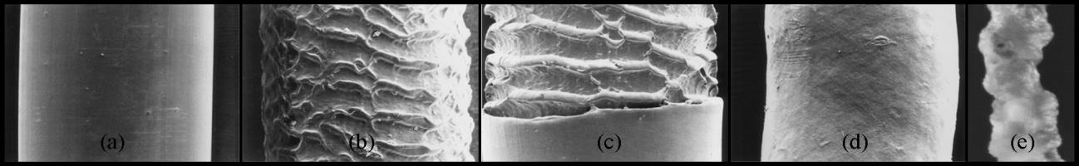
Αποτελέσματα των φαινομένων ολίσθησης
Επιπτώσεις φαινομένων ολίσθησης στην επιφάνεια του προϊόντος.
Πρόβλεψη συνθηκών που οδηγούν σε ολίσθηση → Αποφυγή ή υιοθέτησή τους σε βιομηχανικό επίπεδο.
Συμβατικές αριθμητικές μέθοδοι απαιτούν εκ’των προτέρων γνώση των συνοριακών συνθηκών.
Οδηγούμαστε σε ατομιστικές προσομοιώσεις γιατί δεν κάνουν υποθέσεις για τις συνοριακές συνθήκες.
1. Επιφανειακή μορφολογία εκβαλόμενου PE από πειράματα ελεγχόμενων συνθηκών. (a) λείο, (b) φολιδοτό, (c) εναλλασόμενα φολιδοτό και λείο, (d) κυματιστό και (e) ολίκή αστοχία υλικού. [1]

Slide 5
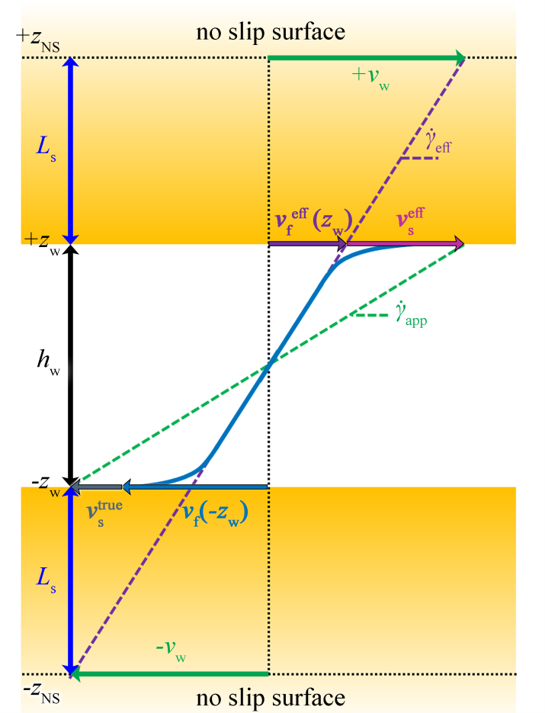

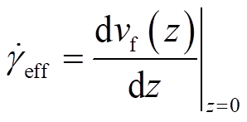
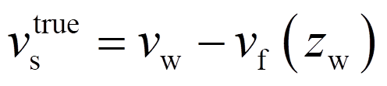



Φαινόμενα Ολίσθησης
Προσομοιώνεται ροή Couette μετακινώντας τις πλάκες σε αντίθετες κατευθύνσεις.
είναι η κλίση του προφίλ ταχυτήτων του ρευστού (σε no-slip conditions).
Όταν στο σύστημα υπάρχει ολίσθηση τότε ο ρυθμός διάτμησης που “αισθάνεται” το ρευστό είναι:
Η απόκλιση της ταχύτητας του ρευστού στην πάνω στην επιφάνεια από την ταχύτητα του τοίχου καλείται πραγματική ταχύτητα ολίσθησης:
H ιδεατή επιφάνεια μη-ολίσθησης ορίζεται ως:
Και το μήκος ολίσθησης ως
Η ταχύτητα αισθητής ολίσθησης υπολογίζεται:
1. Αναπαράσταση ροής που παρουσιάζει θετική πραγματική και αισθητή ολίσθηση.

Slide 6
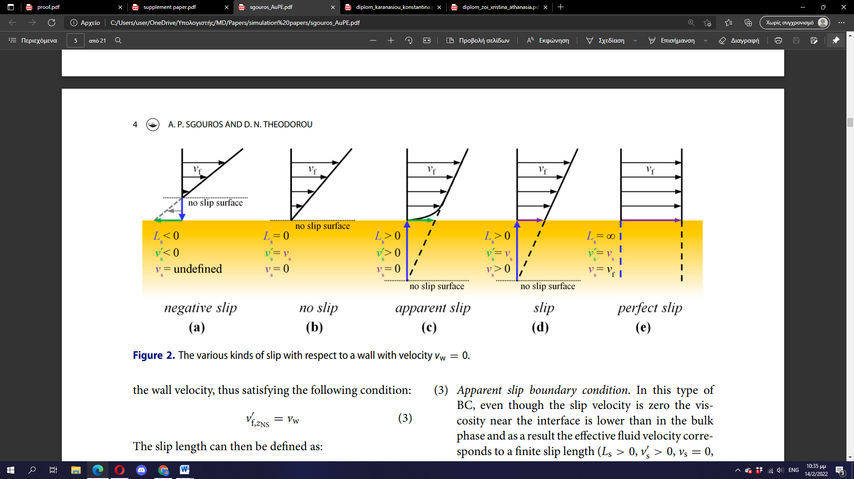
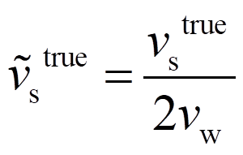
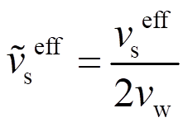
Ανηγμένη πραγματική ταχύτητα ολίσθησης:
Ανηγμένη αισθητή ταχύτητα ολίσθησης:
1. Ισοδύναμη σχηματική αναπαράσταση των φαινομένων ολίσθησης, με σημείο αναφοράς, ακίνητο τοίχο. [1]

Slide 7
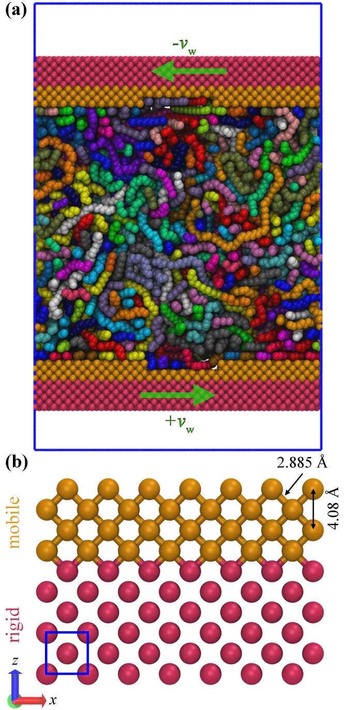
Τι σύστηματα εξετάζονται (τηγμα)
Μονοδιάσπαρτο τήγμα γραμμικού PE μέτριας διαπλοκής.
Aλυσίδες: C₂₆₀H₅₂₂
Πάνω σε επιφάνειες κρυσταλλικού χρυσού (100) FCC.
Προσομοιώνεται ροή Couette.
1.Απεικόνιση του συστήματος ροής PE πάνω στις νανοδομημένες επιφάνειες χρυσού.

Slide 8
Τι σύστηματα εξετάζονται (επιφάνειες)
Οι διαστάσεις κάθε πλάκας χρυσού είναι: (x,y,z) = (12.2, 6.1, 2.04) nm.
Αποτελείται από 10 ατομικά επίπεδα. Τα 6 κατώτατα αντιμετωπίζονται ως ένα ενιαίο σώμα →Μείωση του υπολογιστικού κόστους. [1]
Λωρίδες ατελειών (defect stripes) → Τραχύτητα.

Slide 9
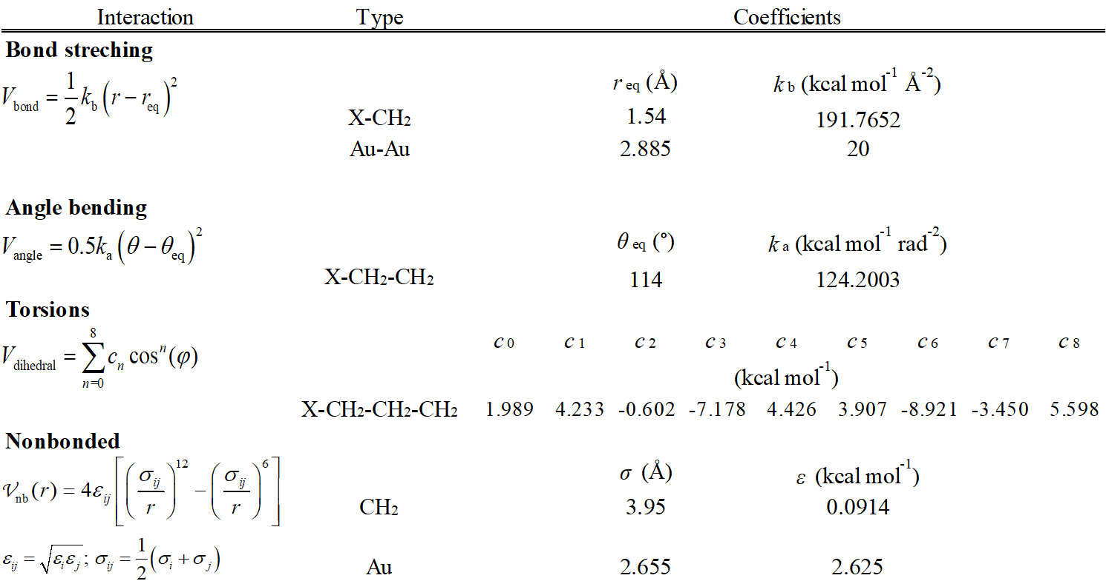
Μοντελοποίηση αλληλεπιδράσεων
Περιγραφή αλληλεπιδράσεων μέσω δυναμικού TraPPE.[1][2]
Πλάκες χρυσού:
6 κατώτατα επίπεδα: άκαμπτο στερεό σώμα (rigid body)
4 ανώτατα επίπεδα: περιγραφή δεσμών από παραμέτρους των Berro et al. [3]

Slide 10
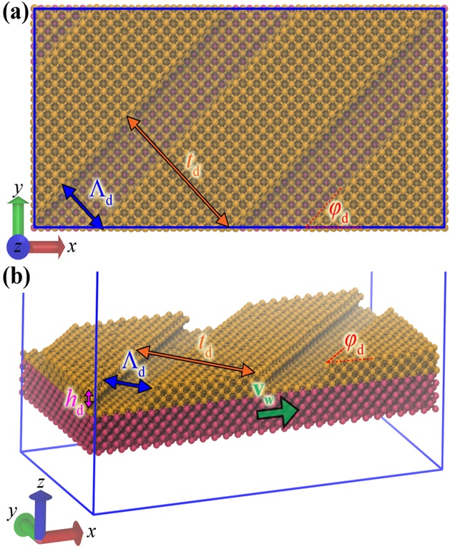


Γεωμετρία των ατελειών
Οι λωρίδες ατελειών μπορούν να περιγραφούν πλήρως από τις εξής παραμέτρους:
  Βάθος, h_{d}
  Πλάτος, Λ_{d}
  Χωρική περίοδος, t_{d}
  Γωνία προσανατολισμού, φ_{d}
Περιορισμοί για τα μεγέθη αυτά:
1. Κάτοψη και υπο-γωνία απεικόνιση νανοδομημένης επιφάνειας χρυσού με ατέλειες. Γεωμετρικές παράμετροι για αυτό το παράδειγμα: [Λ_{d}, h_{d}, t_{d}, φ_{d}] = [1.224 nm, 0.612 nm, 3.06 nm, 45°]

Slide 11
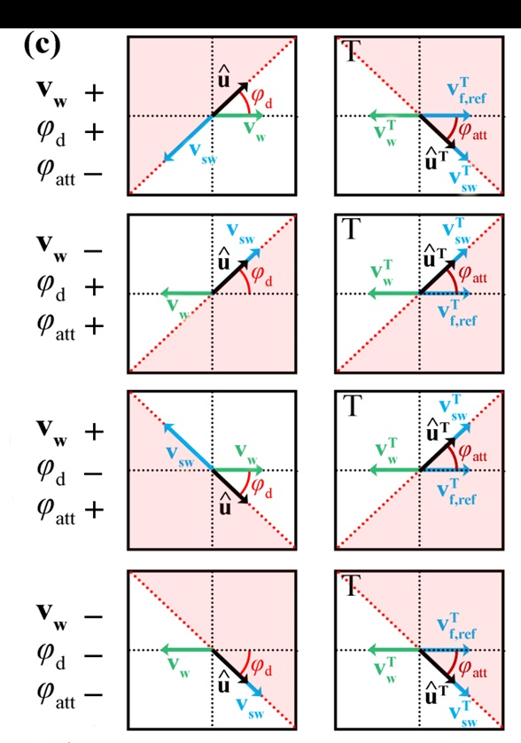

Τα πρόσημα των φ_{d} καθορίζουν τη διεύνση της πλάγιας ροής σε κάθε επιφάνεια.
v_{sw}, είναι το διάνυσμα στην κατεύθυνσης της πλάγιας ροής (sweeping motion).
φ_{att}, εκφράζει την διεύθυνση της πλάγιας ροής σε μετασχηματισμένες συντεταγμένες ως προς το διάνυσμα αναφοράς ροής.
1. Διάφορες καταστάσεις ροής για συγκεκριμένα v_{w} και φ_{d}. Τα δεξιά εικονίδια αντιστοιχούν στις ίδιες καταστάσεις έχοντας μετασχηματίσει τις συντεταγμένες για .

Slide 12



Ανάλογα με τα πρόσημα των φ_{att} για τις άνω και κάτω πλάκες
→ τέσσερεις δυνατές περιπτώσεις συστημάτων:
Οι 2 πρώτες περιπτώσεις αντισυμμετρικές και οι 2 τελευταίες συμμετρικές.
Αντισυμμετρικές
  Προκαλούν ροή στο ρευστό κατά τον άξονα y.
Συμμετρικές:
  Μηδενική συνολική επιπρόσθετη ροή.
  Διατμητικές τάσεις στο xy επίπεδο.
( + , + ) | (↖, ↗)
( − , − ) | (↙, ↘)
( + , − ) | (↖ , ↘)
( − , + ) | (↙ , ↗)

Slide 13
Προσομοίωσεις
Generation του πολυμερικού τήγματος μέσω του Amorphous Builder program (MAPS Scienomics) [1][2][3] → Αλυσίδες πολυαιθυλενίου σε μορφή υμενίου.
Monte Carlo equilibration του τήγματος πάνω σε ακίνητους τοίχους. Τ =450 Κ.
Εφαρμογή των λωρίδων ατελειών (LAMMPS).
Molecular Dynamics (LAMMPS).
  Δύο ακόμα equilibrations (T=450K, P=1atm), 4 ns.
  Προσομοίωση ροής (επιβάλλονται v_{wall}). Διάρκεια τουλάχιστον 32 ns.

Slide 14
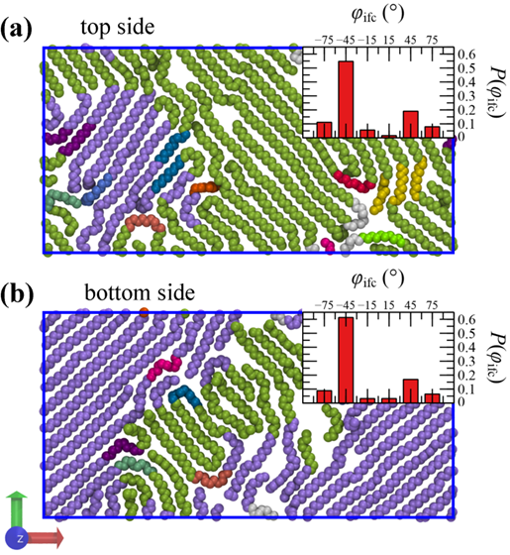
Αποτελέσματα Προσομοιώσεων - Φαινόμενα Κρυστάλλωσης
Οι αλυσίδες των πολυμερών οργανώνονται σε κρυσταλλικές περιοχές, που εξαρτώνται σε μεγάλο βαθμό από την επιφάνεια ροής.
Ο τέλεια κρυσταλλικός FCC χρυσός προωθεί τον σχηματισμό γωνιών |45°|. [1]
Ακόμα και μετά την εισαγωγή των λωρίδων ατελειών, η τάση αυτή παραμένει μερικώς.
1. Στιγμιότυπα των τμημάτων αλυσίδων PE που βρίσκονται σε απόσταση μικρότερη των 0.55 nm από την άνω και κάτω επιφάνεια χρυσού.

Slide 15
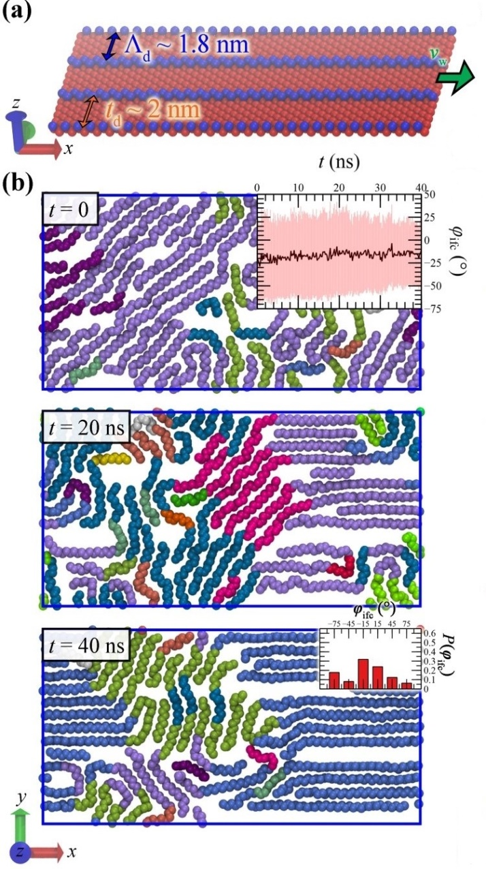
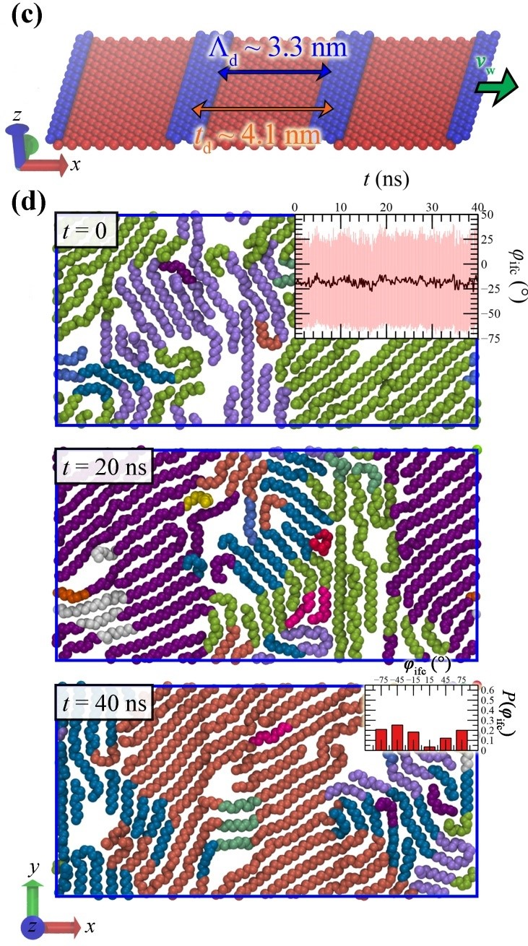
Η κρυσταλλική διάταξη του συστήματος συγκλίνει γρηγορότερα
←
Τα φαινόμενα αναδιοργάνωσης παρεμποδίζονται για φ_{d} = 90°
→
1.Στιγμιότυπα επιφανειών χρυσού με παραμέτρους [Λ_{d}, t_{d}, h_{d}] να λαμβάνουν τις εξής τιμές: (a) [~1.8, ~2, 0.204] nm και (c) [3.3, ~4.1, 0.204] nm.

Slide 16
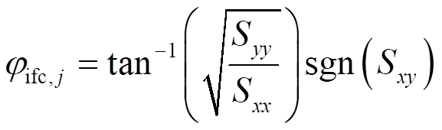
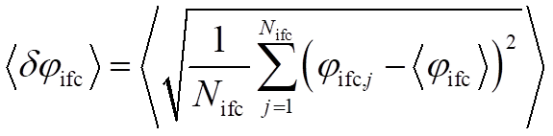
Αλγόριθμος ομαδοποίησης αλυσίδων
Μέσω του τανυστή γυροσκοπικής ακτίνας μπορούμε να υπολογίσουμε την γωνία οποιοδήποτε τμήματος, φ_{ifc}:
Επιλέγοντας να εξετάσουμε μια περιοχή του πολυμερούς που μας ενδιαφέρει, μπορούμε να υπολογίσουμε την μέση γωνία προσανατολισμού:
Αλγόριθμος ομαδοποίησης. Απαιτούνται:
Θέσεις σωματιδίων.
Χώρος εφαρμογής (π.χ. Εντός απόστασης, Δz, από έναν τοίχο)
Μήκος τμημάτων αλυσίδων που θα χρησιμοποιηθεί, Ν_{seg} = 2 έως 260 UA blocks.
Μέγιστη επιτρεπτή απόσταση αναζήτησης γειτονικών τμημάτων με παρόμοιο προσανατολισμού, r_{tol}.
Μέγιστη επιτρεπτη απόκλιση γωνιών για να θεωρούνται δυο γειτονικά τμήματα ότι έχουν παρόμοιο προσανατολισμό, φ_{ifc,tol} .
Επιλέγονται για την εξέταση των προσροφημένων αλυσίδων στην επιφάνεια:
Δz = 5.5 Å Ν_{seg} = 10 (UA blocks) r_{tol} = 15.4 Å φ_{ifc,tol} = 30°

Slide 17
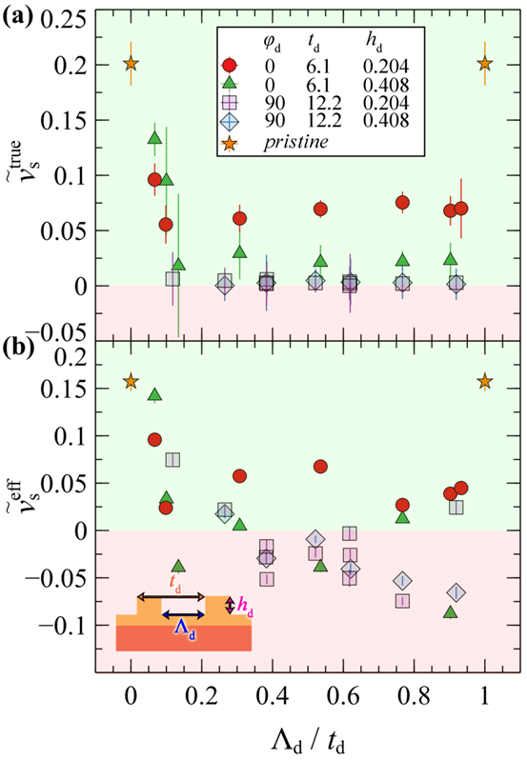
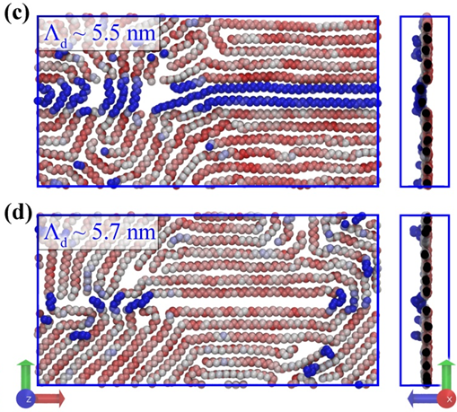

Αποτελέσματα Προσομοιώσεων - Διαστάσεις των ατελειών, Λ_{d}/t_{d}
To Λ_{d}/t_{d} εκφράζει τον λόγο των ατελειών ως προς την συνολική επιφάνεια.
Παρατηρήσεις:
Για μικρές γωνίες, ενίσχυση φαινομένων ολίσθησης.
Μεγάλη πραγματική ολίσθηση για Λ_{d}/t_{d}→0 (προσεγγίζει pristine κατάσταση).
Για Λ_{d}/t_{d}→1 , η τέλεια κρυσταλλική επιφάνεια προσεγγίζεται πιο δύσκολα. (Ατέλειες δρουν ως φράγματα στην κινητικότητα των αλυσίδων).
2. Στιγμιότυπα διάταξης πολυμερούς (Δz = 0.55 nm) με φ_{d} = 0°, t_{d} = 6.1 nm, h_{d} = 0.204 nm. Χρωματική απεικόνιση ως προς τον άξονα z : red = low , blue = high .
1. Ανηγμένη (a) πραγματική (b) αισθητή ταχύτητα ολίσθησης - Λ_{d}/t_{d} .

Slide 18
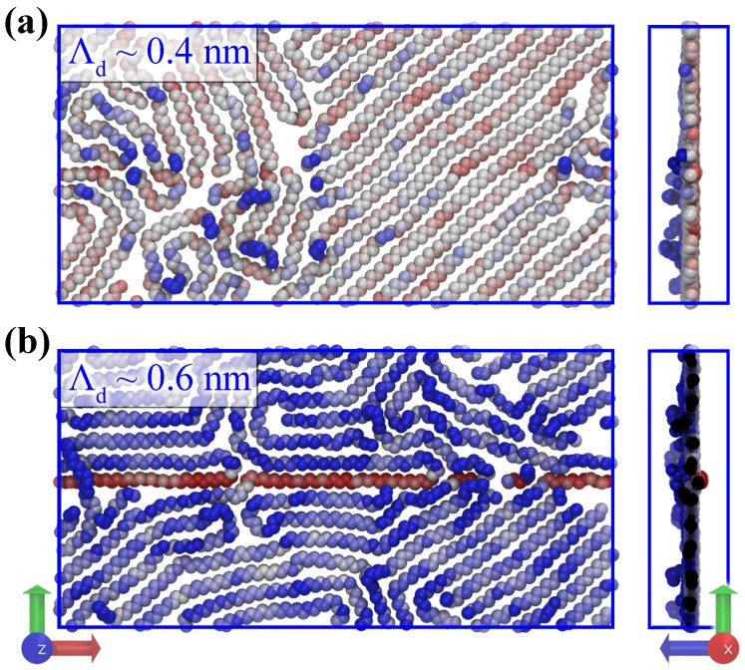
Αποτελέσματα Προσομοιώσεων-Διαστάσεις των ατελειών, h_{d}
Λωρίδες ατελειών μικρού βάθους →μεγαλύτερη ολίσθηση
Αλλά:
Για Λ_{d}/t_{d} → 0 , κάτω απο ένα κρίσιμο Λ_{d}, οι αλυσίδες δεν μπορούν να εισχωρήσουν εντός των οπών.
Για επαρκώς φαρδιές κοιλάδες ατελειών: Aύξηση του βάθους τους → αλυσίδες διαχωρίζονται πλήρως από το τήγμα→ αυξημένη ολίσθηση.
Για Λ_{d}/t_{d} →1 , όσο μικρότερο βάθος έχουν οι ατέλειες, τόσο πιο έυκολα κινούνται οι αλυσίδες πάνω από την υπόλοιπη επιφάνεια.
1. Στιγμιότυπα διάταξης πολυμερούς (Δz = 0.55 nm) με φ_{d} = 0°, t_{d} = 6.1 nm, h_{d} = 0.204 nm. Χρωματική απεικόνιση ως προς τον άξονα z : red = low , blue = high .

Slide 19
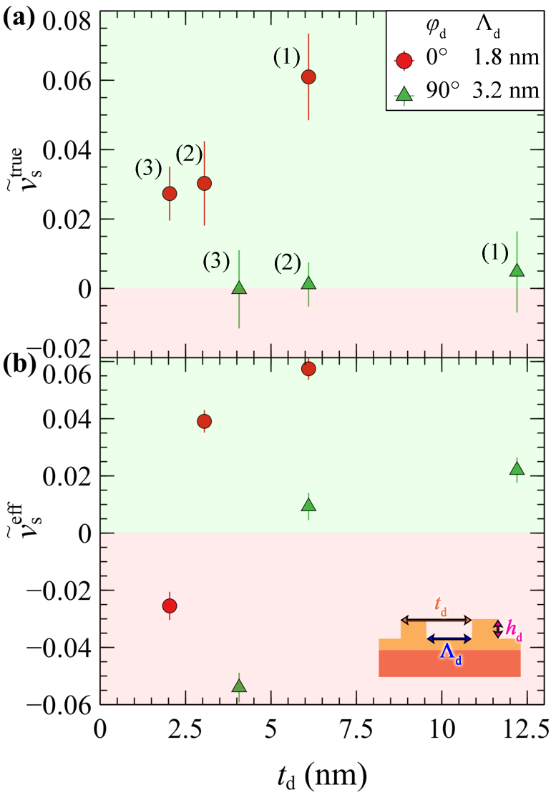
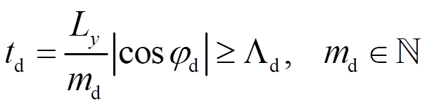
Αποτελέσματα Προσομοιώσεων-Διαστάσεις των ατελειών, t_{d}
Το t_{d} εκφράζει την χωρική περίοδο των λωρίδων ατελειών και το md την χωρική τους συχνότητα.
Παρατηρήσεις:
Οι ταχύτητες ολίσθησης αυξάνονται μονότονα με το t_{d}.
Για γωνίες φ_{d} = 90° παρατηρούνται φαινόμενα ολίσθησης μειωμένης έντασης.
1. Ανηγμένες ταχύτητες ολίσθησης, για h_{d}, φ_{d} και Λ_{d} σταθερά, συναρτήσει του t_{d}.

Slide 20
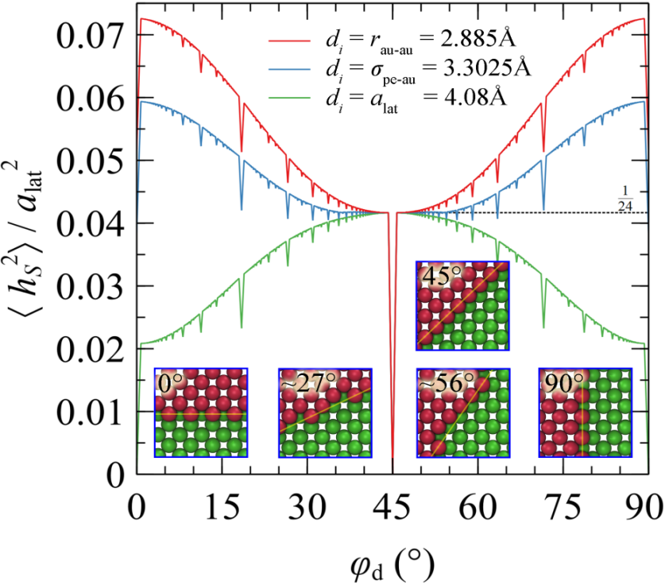
Αποτελέσματα Προσομοιώσεων - Γωνία προσανατολισμου ατελειών
Επηρεάζει τα φαινόμενα ολίσθησης με δύο τρόπους:
  Οι λωρίδες ατελειών δρουν ως εμπόδια στην ροή του πολυμερούς κάθετα προς αυτές.
  Η γωνία φ_{d}, σε συνδιασμό με την κρυσταλλική δομή του χρυσού, καθορίζει την τραχύτητα στα σύνορα των ατελειών.
Ανηγμένη μέση τετραγωνική τραχύτητα στις επιφάνειες τομής του (100) FCC χρυσού - φ_{d .}

Slide 21
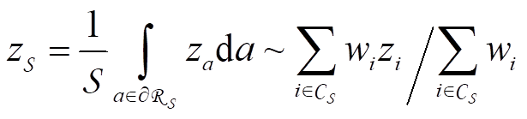
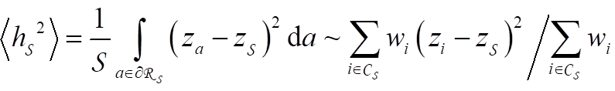


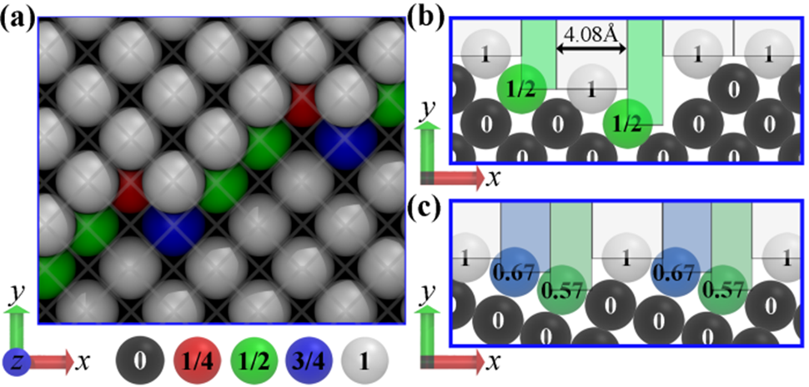
Αλγόριθμος ποσοτικοποίησης της τραχύτητας στα σύνορα επιφανειών (edge roughness).
Ενεργή θέση επιφάνειας:
Μέση τετραγωνική τραχύτητα:
Ανάθεση βαρών (w_{i}) ανάλογα με την επιφάνεια έκθεσης του κάθε ατόμου:
  Ανάθεση voxel σε κάθε άτομο, πλευράς βάσης d_{i}.
  .
n = 1 για γραμμή ατόμων
n = 2 για επιφάνεια ατόμων
2. Αποτελέσματα μεθόδου για σύνορα ατελειών FCC χρυσού, για δραστική διάμετρο, d_{i} = r_{AU-AU} (κόκκινο), σ_{AU-PE} (μπλε) και α_{lat} (πράσινο).
1. (a) Κάτοψη συνόρων λωρίδας ατελειών (h_{d} = 2.04 Å, φ_{d} ~ 26.6°). Το πλέγμα προκύπτει από την ανάθεση voxels με d_{i}=a_{lat}=4.08 Å. (b) Παράδειγμα 1Δ εφαρμογής της μεθόδου. (c) Αντίστοιχη ανάλυση σε τομή επιφάνειας, υπο γωνία.

Slide 22
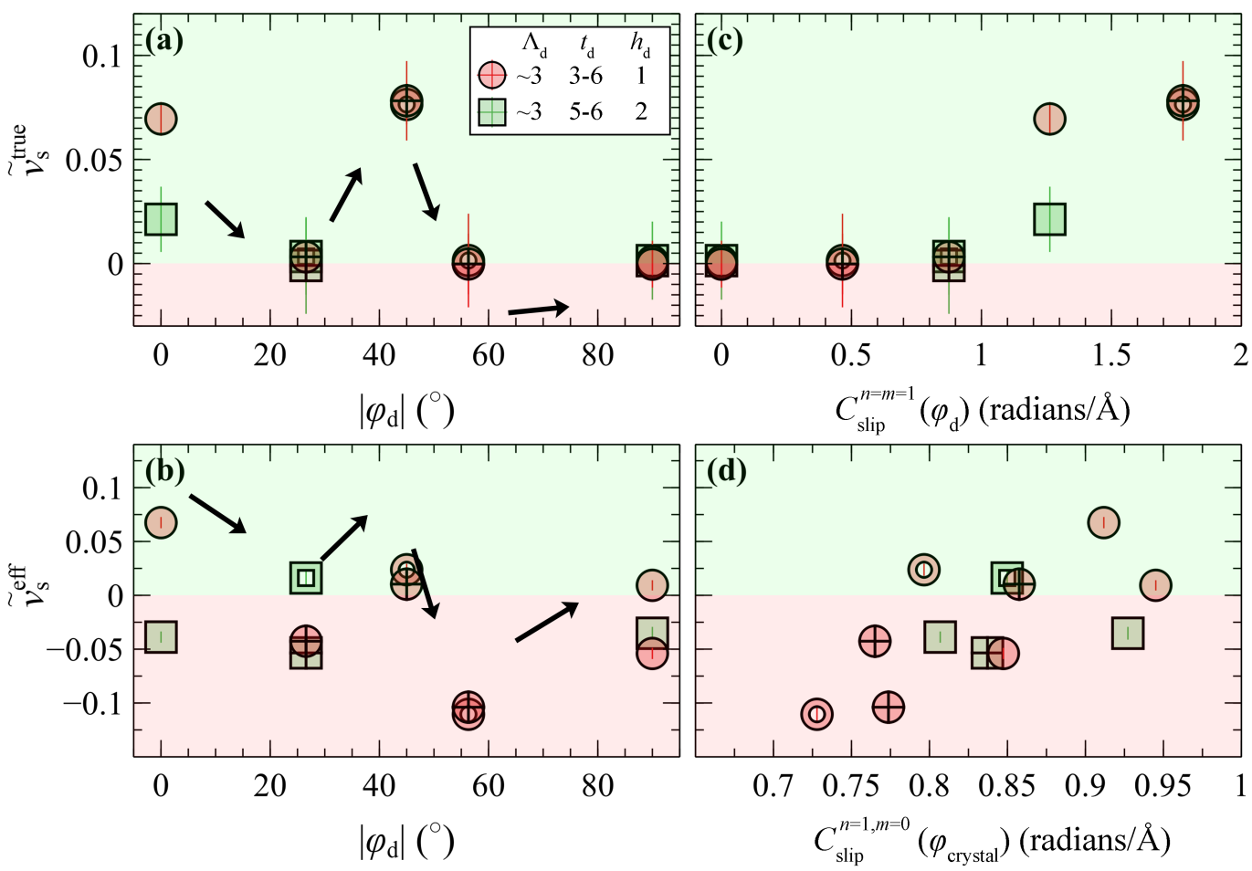
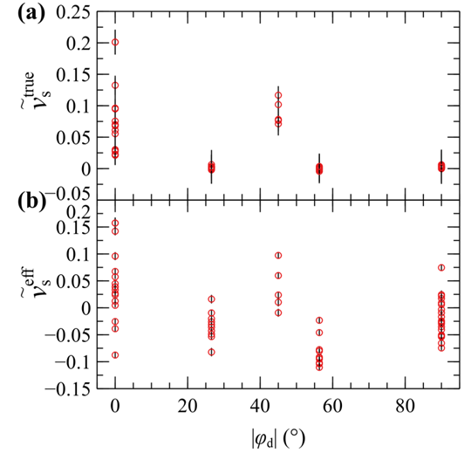

Συνδυαστικά, τα δυο αυτά φαινόμενα οδηγούν σε αυτήν την εξαρτηση των ταχυτήτων ολίσθησης →
Αυτή η συμπεριφορά είναι γενική:
1. Ανηγμένη (a) πραγματική και (b) αισθητή ταχύτητα ολίσθησης συναρτήσει της |φ_{d}|. Σημεία με οπές αντιστοιχούν σε επιφάνειες με
= (−,+) και αυτά με τους σταυρούς σε (+,−).
2. Ανηγμένη (a) πραγματική και (b) αισθητή ταχύτητα ολίσθησης συναρτήσει της |φ_{d}| για το σύνολο των προσομοιώσεων που εκτελέστηκαν.

Slide 23
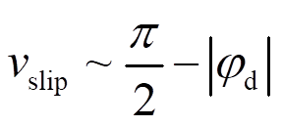
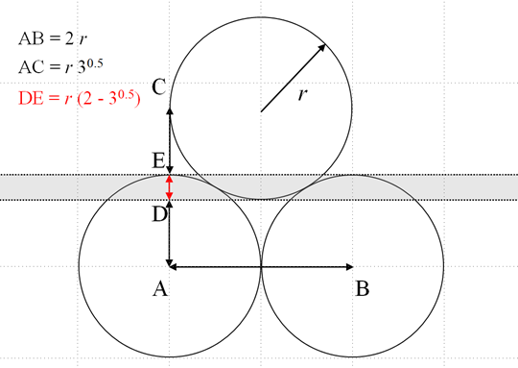
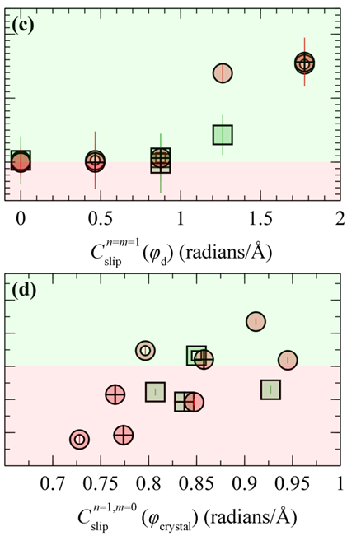
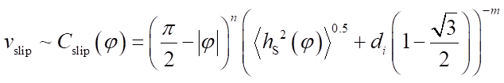
Υπόθεσεις για την εξάρτηση του v_{slip}:
.
.
Το f₀ μπορεί να εκτιμηθεί γεωμετρικά ως το μήκος διείσδυσης πυκνά πακτωμένων σφαιρών →
1. Σχηματική αναπαράσταση του μήκους διείσδυσης (DE)
Συνολικά προκύπτει μια εξάρτηση της μορφης:
2. Εξάρτηση των ανηγμένων ταχυτήτων ολίσθησης ως προς την έκφραση C_{slip}(φ). Στο (c) φ = φ_{d} , d_{i} = σ_{AU-PE} και n = m = 1, και στο (d) η φ λαμβάνει την τιμή της μέσης γωνίας της επικρατέστερης κρυσταλλικής περιοχής του PE.

Slide 24
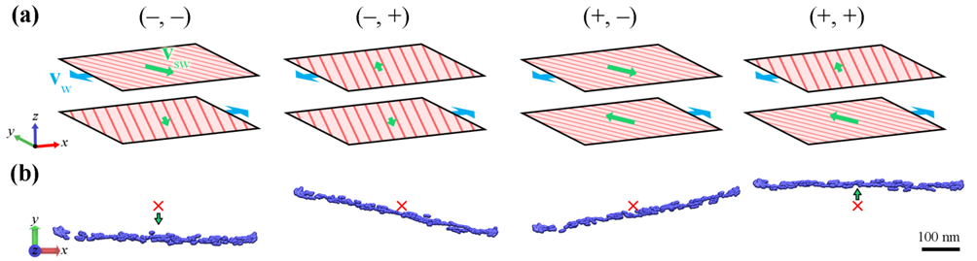
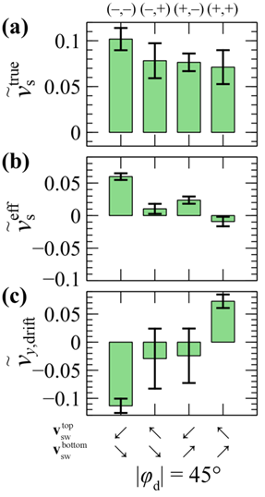




Αποτελέσματα Προσομοιώσεων-Συμμετρία επιφανειών
1. (a) Αναπαράσταση ροής για τις τέσσερεις περιπτώσεις συμμετρίας. (b) Άνοψη του τήγματος PE σε t = 32 ns για τις τέσσερεις περιπτώσεις συμμετρίας και για [Λ_{d}, t_{d}, h_{d}, |φ_{d}|] = [3.4 nm, 4.3 nm, 0.204 nm, 45°].
= (+,−) και (−,+), συμμετρικές επιφάνειες → διατμητική τάση στο επίπεδο xy.
= (+,+) και (−,−), αντισυμμετρικές → ροή και προς τη διεύθυνση (±)y (v_{drift,y})
2. (a) , (b) και (c) , συναρτήσει των
των επιφανειών με [Λ_{d}, t_{d}, h_{d}, |φ_{d}|] = [3.4 nm, 4.3 nm, 0.204 nm, 45°].

Slide 25
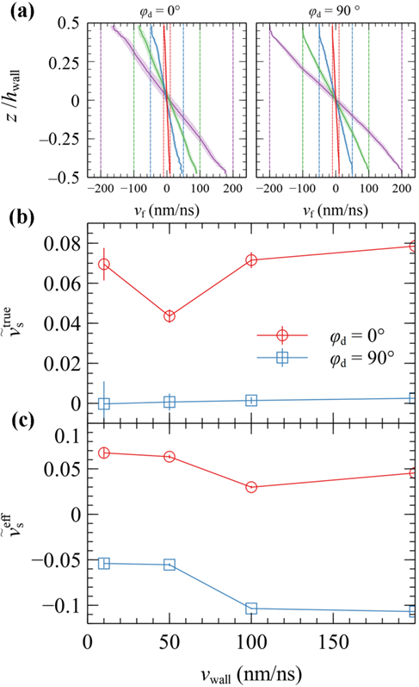
Αποτελέσματα Προσομοιώσεων – Ρυθμός διάτμησης των πλακών
Η πραγματική ταχύτητα ολίσθισης διατηρείται σταθερή σε πολύ μεγάλο εύρος ρυθμών διάτμισης.
Η αισθητή ολίσθηση μειώνεται, ενδεχομένως λόγω διατμητικής στένευσης ή ιξώδους θέρμασης στο σύστημα.
1. Προφίλ ταχυτήτων για συστήματα με φ_{d} = 0°, Λ_{d} ~ 3.25, t_{d} = 4.06 nm, h_{d} = 0.204 nm και κάθετες με φ_{d} = 90°, Λ_{d} ~ 3.25, t_{d} = 3.1 nm, h_{d} = 0.204 nm, για τέσσερεις ταχύτητες πλακών. Οι διακεκομένες γραμμές αντιστοιχούν στις επιβαλλόμενες ταχύτητες.
2. Πραγματική και αισθητή ολίσθηση για το σύστημα αυτό, συναρτήσει του v_{wall}.

Slide 26
Ανακεφαλαίωση-Συμπεράσματα
Συνολικά για τις λωρίδες ατελειών τα ισοδύναμα φαινόμενα στην περίπτωση πραγματικής επιφάνειας με κόκκους είναι τα παρακάτω:
Λωρίδες ατελειών | Κρυσταλλικοί κόκκοι
φ_{d} κάθετη στη διεύθυνση ροής → Ελαχιστοποίηση των φαινομένων ολίσθησης. | Σύνορα μεταξύ κόκκων, σε κάθετη διεύθυνση ως προς τη ροή.
φ_{d} παράλληλες ως προς την διεύθυνση ροής →Ενίσχυση της αναδιοργάνωσης των αλυσίδων και μεγιστοποίηση των φαινομένων ολίσθησης. | Ροή αλυσίδων παράλληλη σε όρια κόκκων.
Αύξηση του βάθος τους, για επαρκώς μεγάλα Λ_{d} → Περιορισμός των φαινομένων ολίσθησης | Επιπτώσεις της έντασης των ορίων των κόκκων.
Μεγάλη συνοριακή τραχύτητα ατελειών → περιορισμός των φαινομένων ολίσθησης. | Επίδραση απότομων ή μη ομαλών ορίων μεταξύ κόκκων.

Slide 27
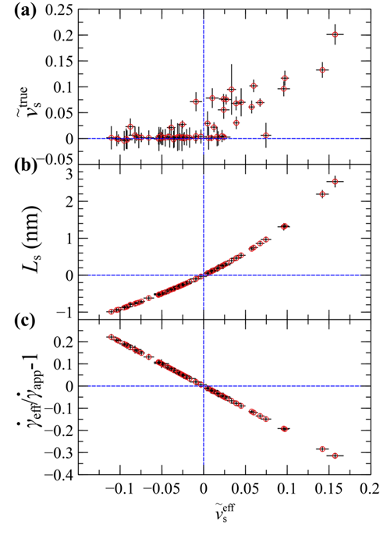

Μια νανοδομημένη επιφάνεια με λωρίδες ατελειών θα παρουσιάζει μειωμένα φαινόμενα ολίσθησης:
Για μεγάλες γωνίες προσανατολισμού ατελειών, φ_{d} (π.χ. κάθετες ως προς την διεύθυνση ροής).
Για πλάτη λωρίδων ατελειών, Λ_{d} , παρόμοια με τις διαστάσεις των πολυμερικών αλυσίδων.
Για ατέλειες μεγάλου βάθους, h_{d,} αρκεί να είναι επαρκώς πλατιές.
Για μεγάλη χωρική συχνότητα ατελειών.
Για λωρίδες ατελειών που παρουσιάζουν μεγάλη τραχύτητα στα σύνορά τους.
Επιλογή συμμετρίας επιφανειών:
Συμμετρικές → Το τήγμα δέχεται διατμητική τάση κάθετα στην διεύθυνση ροής.
Αντισυμμετρικές → Στο τήγμα επιβάλλεται ροή και στην διεύθυνση του άξονα y.
Ενδεχόμενες εφαρμογές στον κλάδο της μικρορευστονικής.
1. (a) Ανηγμένη πραγματική ταχύτητα ολίσθησης , (b) L_{s} και (c) ως προς την ανηγμένη αισθητή ταχύτητα ολίσθισης για όλες τις προσομοιώσεις που διενεργήθηκαν.

Slide 28
Σας ευχαριστώ πολύ για την προσοχή σας!
Υπάρχουν ερωτήσεις;

